Slide 1
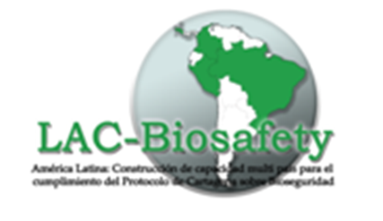

Comentarios a la exposición del Dr. José Falck – Zepeda: Peru - A Rapid Assessment Potential Impacts of Policy and Regulatory Developments to Agricultural Innovation and Trade
IMPACTOS DE LA REGULACIÓN DE LA BIOTECNOLOGÍA
Ramón Diez - Jefe del Departamento Académico de Economía y Planificación de la UNALM
Raquel Gómez – Coordinadora de la Maestría de Economía Agrícola EPG- UNALM
4 de agosto de 2015
COMEX - PERÚ

Slide 2
Cifras
Según los datos mostrados por el Dr. José Falck Zepeda, actualmente son más de 27 países, muchos de ellos en América, Asia, Europa, con 175 millones de hectáreas, con transgénicos de Algodón, arroz, colza, maíz amarillo duro, y soya.
Áreas menores se dedican en otros países al desarrollo de transgénicos de berenjena (India), papa (Alemania), yuca y frejol (Brasil).
En todos los casos, el ser humano emplea los recursos invaluables de la biotecnología para enfrentar a insectos, el clima y otros factores restrictivos de los cultivos.

Slide 3
Costos de las innovaciones tecnológicas
Cuando está en sus inicios el desarrollo de una tecnología siempre el ser humano se pregunta por los costos que tendrá su aplicación, al margen de los beneficios que pudiera darle al agricultor, al consumidor y a la sociedad en general. Así, en algunos países se ha levantado una ola antitransgénicos que basándose en un “principio de precaución ecológica” exige la moratoria de estos cultivos, el Perú es uno de ellos (Ley 29811, 2011).

Slide 4
Costos de las innovaciones tecnológicas
Sin embargo, como dice José Falck, la pregunta debe ser otra, ¿cuánto pierde el Perú por no implementar estas tecnologías?. Una tesis, de Raúl Zevallos, maestrista de Economía Agrícola en la UNALM, dirigida por Agapito Linares, señala que Perú perdería más de 600 millones de soles anuales por no implementar mejoras tecnológicas en Algodón, Arroz, Maíz y Papa, que involucran a 800 mil agricultores (800 mil familias o 4 millones de peruanos).

Slide 5
¿Quiénes pierden por no usar alternativas transgénicas?
Es dinero que dejan de percibir productores de estos cultivos y es dinero que pagan demás los consumidores porque la productividad es menor, los costos unitarios son mayores y los precios son más altos, sin contar con que los productores emplean productos químicos que dañan su salud y que dejan residuos tóxicos para los consumidores. Esto se evitaría con algunas variedades transgénicas que hacen innecesarios (al menos parcialmente) algunos químicos.

Slide 6
Hallazgos en Perú
En una gama de tesis realizadas sobre los impactos económicos de una hipotética liberación de semilla de papa cisgénica resistente a Phytopthora infestans en diversos ámbitos del Perú, o de semilla de maíz amarillo duro (Bt) resistente a insectos (Spodoptera frugiperda), se ha encontrado que los beneficios son altos para los productores y consumidores, el Dr. Falck ha señalado dos de esos estudios, 1 de cada cultivo, que ilustran que más que costos hay beneficios en la aplicación de estas tecnologías.

Slide 7
La papa
Pthorimaeia operculella, Premnotripes suturicallus, Phytophthora infestans, Rhizoctonia solani, Alternaria solani, Globodera rostochiensis, Globodera pallida, reducen su rendimiento (Egúsquiza, Camarena y Franco) de 20 a 40%.
Para combatir plagas y enfermedades se gasta mucho en pesticidas y fungicidas (en Chaglla y Mayobamba aplican de 16 a 21 veces - Egúsquiza, 2005-). La productividad de papa en promedio es de 23.7 t/ha, pudiendo obtener con mejor manejo o mejor semilla (más resistente) 35 t/ha.

Slide 8
El riesgo de la agricultura
Para el caso de Sicaya (Echevarría, 2015) en una evaluación de corto plazo, se obtuvo una reducción en los escenarios de pérdidas por hectárea sembrada con papa, de 45.7% (convencional) a 21.3% (cisgénica).

Slide 9
El riesgo de la agricultura
El cultivo de papa es un cultivo de alto riesgo, la tecnología contribuye reduciendo el riesgo de pérdidas (no anula las pérdidas).

Slide 10
Ventajas para el productor
La rentabilidad/ha promedio de la cisgénica (S/.11 mil) mayor a la convencional (casi S/.6 mil).

Slide 11
Ventajas para la sociedad
Para el largo plazo, haciendo una proyección para la zona de Huancayo el incremento en excedentes económicos para el productor por el uso de papa cisgénica ascendió a 159 millones de soles (50 millones de dólares), mientras que para el consumidor ascienden a 32 millones de soles, (unos 9 millones de dólares), considerando un horizonte de 10 años.

Slide 12
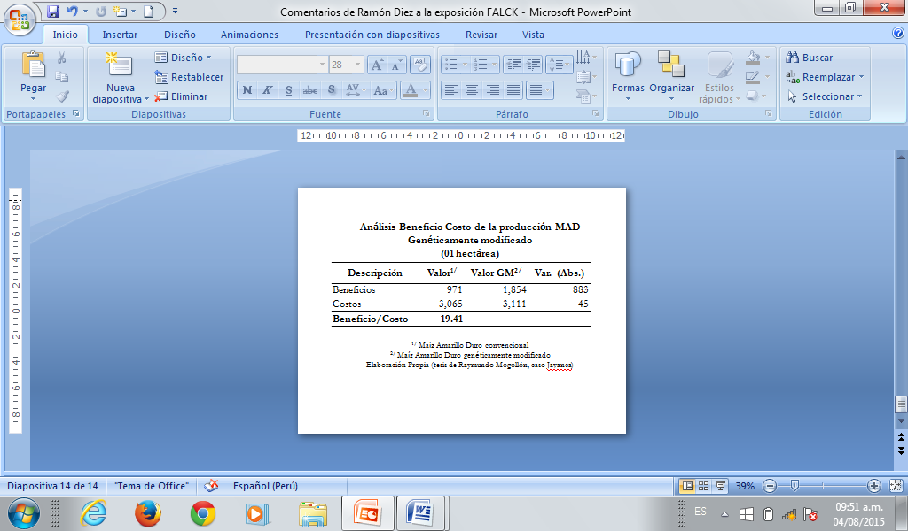
Maíz Bt
La semilla mejorada genéticamente para resistencia a Spodoptera frugiperda es rentable: B/C promedio de 19.41, para el caso de Jayanca, según Mogollón (2015).

Slide 13
Evaluación de largo plazo
El incremento de excedentes sociales, para Jayanca (Lambayeque), en 15 años, llega a un promedio de 14 millones de soles considerando una inversión estatal de 4 millones de soles para supervisar la calidad y difundir esta nueva semilla y una Tasa interna de retorno promedio de 21%.
Dado que, en realidad la inversión será menor pues la semilla es garantizada por los proveedores pues va en su beneficio tener la confianza de los productores, eso hará que el VAN y la TIR sean mayores.

Slide 14
El impacto ambiental de los transgénicos
Tanto en el cultivo de papa como en el de maíz, el uso de compuestos químicos es elevado, afectando:
al ambiente,
a la biodiversidad,
a las personas involucradas en su producción
a los consumidores –afectados por residuos tóxicos al ingerir estos alimentos-.

Slide 15
Beneficio ambiental
El uso de transgénicos reduce significativamente el Coeficiente de Impacto Ambiental, pues se minimiza el uso de compuestos químicos.

Slide 16
Resultados para algunos casos de Perú
En papa, los estudios señalan la reducción del impacto ambiental por la reducción de fungicidas (empleados para combatir la Phytophtora infestans causante de la rancha).
En maíz se observa reducción de impacto ambiental por menor uso de plaguicidas (específicos para combatir Cogollero o Spodoptera frugiperda).

